Slide 1
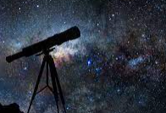
ZGODOVINSKI RAZVOJ ASTRONOMIJE
8. RAZRED

Slide 2
Ponovitev
Rešimo naloge na spletni povezavi:
https://eucbeniki.sio.si/fizika8/213/index7.html

Slide 3
Zgodovina opazovanja
GRKI – V MEZOPOTAMIJI, NA KITAJSKEM, V EGIPTU
Na podlagi svojih opazovanj so stari astronomi napovedali različne dogodke, izdelali so koledar, poimenovali so zvezde in ozvezdja.
Znali so se tudi orientirati.

Slide 4
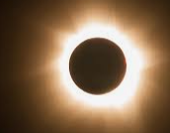
TALES
Je znal napovedati Sončev mrk. (7. in 6. stoletje pr.n.št)

Slide 5
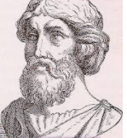
PITAGORA
Je prvi postavil domnevo, da je Zemlja okrogla.

Slide 6
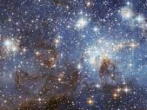
ALEKSANDRIJSKA DOBA
HIPARH: je razdelil zvezde glede na njihov sij – magnitude.
ERATOSTEN: je na dveh različnih krajih izmeril naklon sončnih žarkov in izračunal premer Zemlje
KLAVDIJ PTOLOMEJ: je razvil geocentrični Sončev sistem, ki pravi, da je Zemlja središče vesolja in vsa telesa krožijo okoli nje.

Slide 7
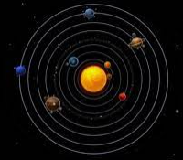
ARABSKI SVET
NIKOLAJ KOPERNIK je utemeljil heliocentrični Sončev sistem. Po njem je v središču vesolja Sonce, vsa telesa krožijo okoli njega.

Slide 8
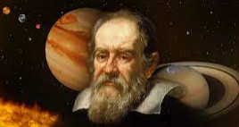
GALILEO GALILEJ
Je prvi, ki je skozi daljnogled opazoval nebo.

Slide 9
JOHANNES KEPLER
Vsak planet se giblje okoli Sonca po elipsi.
Planet se giblje hitreje, ko je bližje Soncu, in počasneje, ko je od njega bolj oddaljen.
Razmerje kvadrata obhodnega časa in kuba njegove oddaljenosti od Sonca je za vse planete enako.

Slide 10
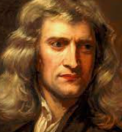
ISAAC NEWTON
Je odkril gravitacijski zakon, ki pojasnjuje odvisnost privlačne sile med telesoma od njunih mas ter medsebojne razdalje med njima.
(preberi zgodbo v učbeniku na strani 51)

Slide 11
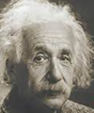
ALBERT EINSTEIN
Je odkril relativnostno teorijo.

Slide 12
Utrjevanje znanja
DZ: stran 27/1.naloga

